Slide 1
Муниципальное дошкольное образовательное учреждение "Детский сад комбинированного вида № 11« г. Воронеж Развитие речевого креатива у младших дошкольников
Подготовила: воспитатель
Шишкина Т.В.

Slide 2
Цели и задачи развития речи:
Речь является главным средством общения людей.
- воспитание звуковой культуры речи
-обогащение, закрепление и активизация словаря
-формирование грамматического строя речи
-развитие связной (диалогической ,
монологической ) речи
Приемы развития речи:
Наглядные Показ иллюстраций Показ положения органов артикуляции при обучении правильному произношению | Словестные Речевой образец Повторное проговаривание, объяснение. | Игровые Игровой персонаж, разные виды игр.

Slide 3
Методы развития речи:
Наглядные 1.Непосредственные (наблюдение, экскурсии, рассматривание натуральных предметов) 2. Опосредованные (С использованием изобразительной наглядности, игрушки, картины, фотографии) | Словестные Чтение и рассказывание художественных произведений, заучивание наизусть, пересказ, беседа. | Практические Дидактические игры, инсцени- ровки, сюжетно- ролевые игры, дидактические упражнения

Slide 4
Большую роль в развитии речи детей играют:
-звукоподражательные игры, инсценировки, игры - потешки, хороводы..
-игры-занятия с сюжетными картинками
-рассказывание и чтение сказок, историй.
-рассматривание и обсуждение иллюстраций к произведениям.
-разгадывание загадок.
-игры, направленные на развитие мелкой моторики.

Slide 5
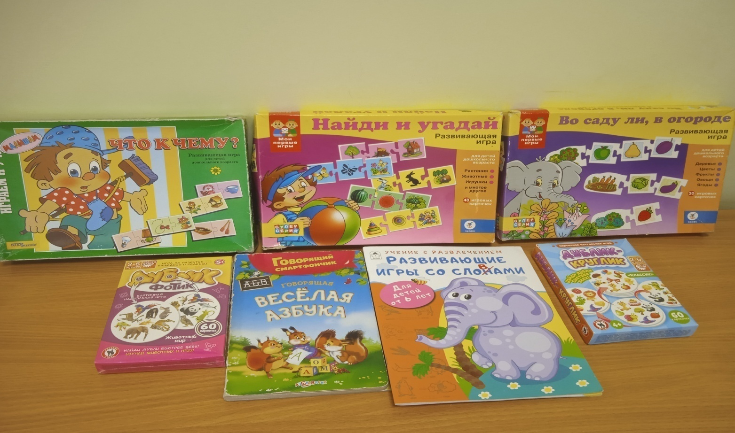
Игровые технологии можно представить несколькими разделами: • Игры для развития фонематического восприятия • Игры для коррекции звукопроизношения • Игры для развития мелкой моторики • Игры для развития связной речи • Голосовые и логоритмические игры • Игры для профилактики и преодоления нарушений письма и чтения

Slide 6
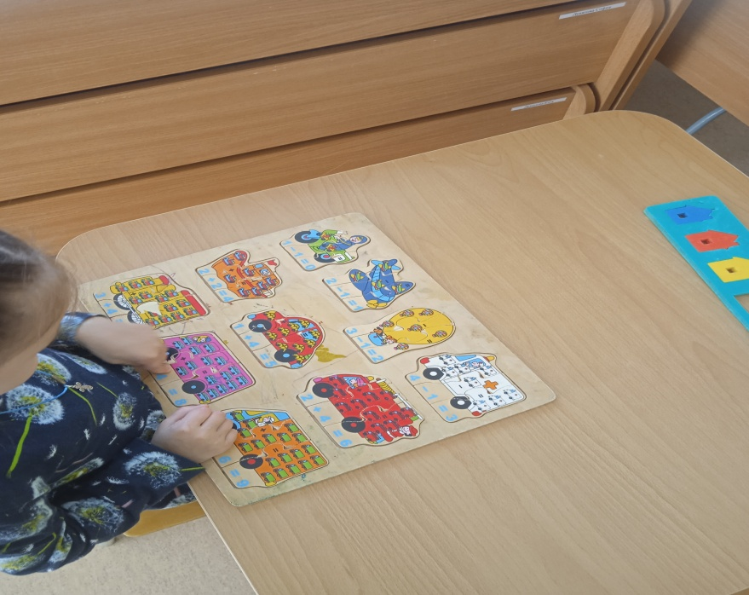
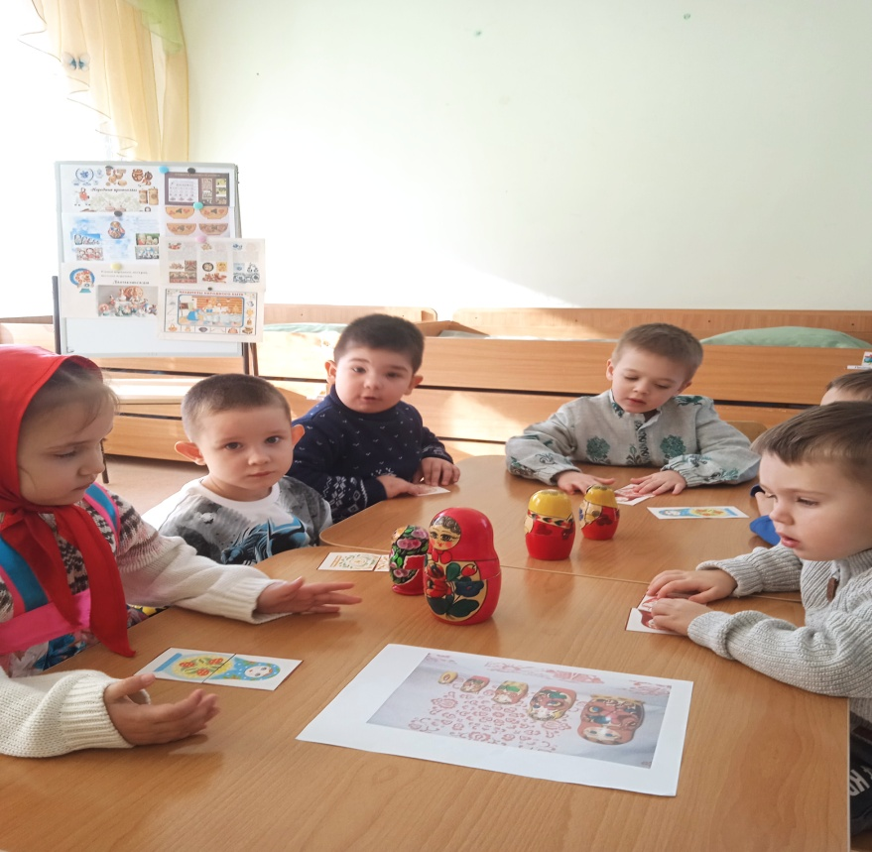
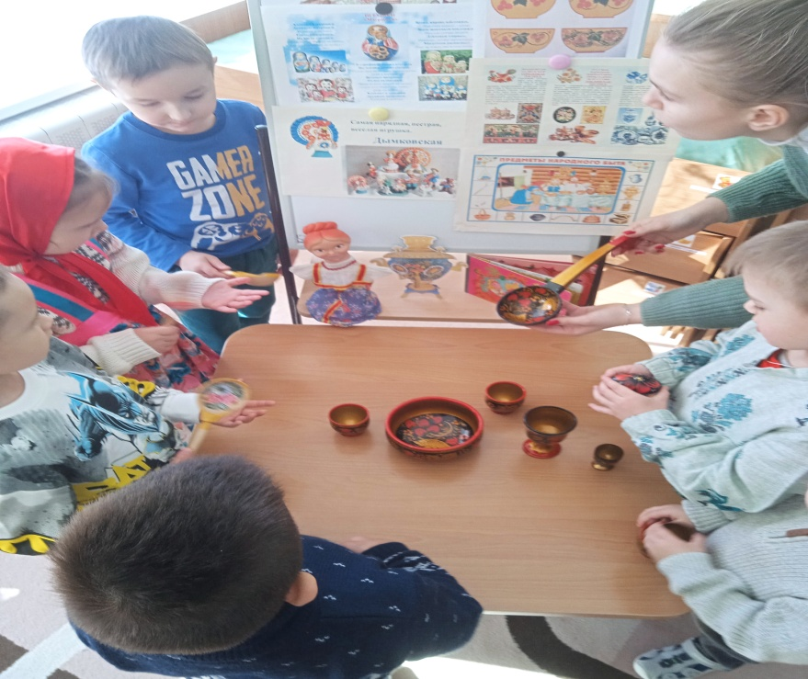

Slide 7
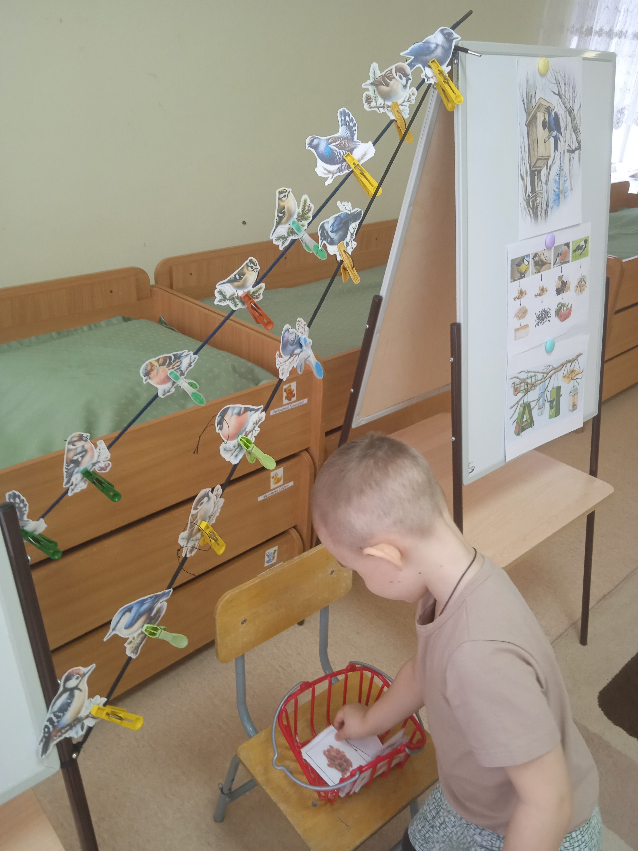
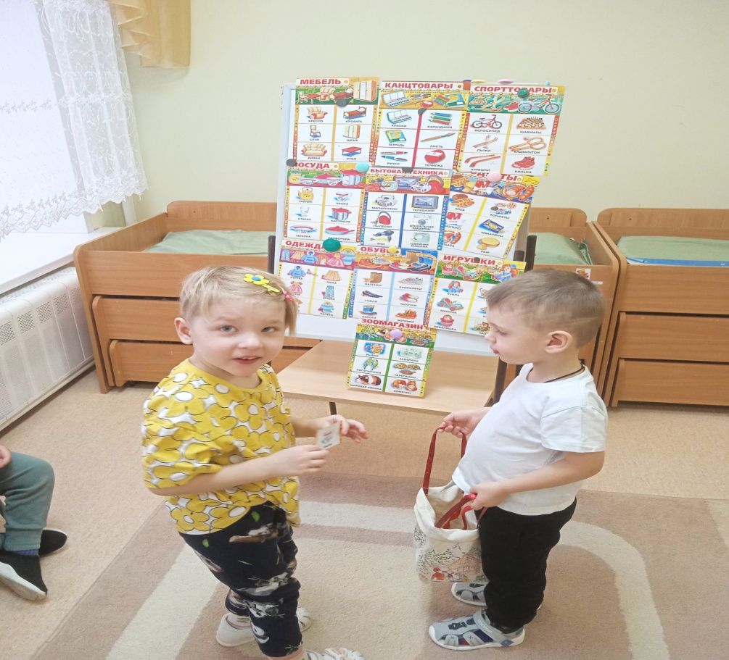

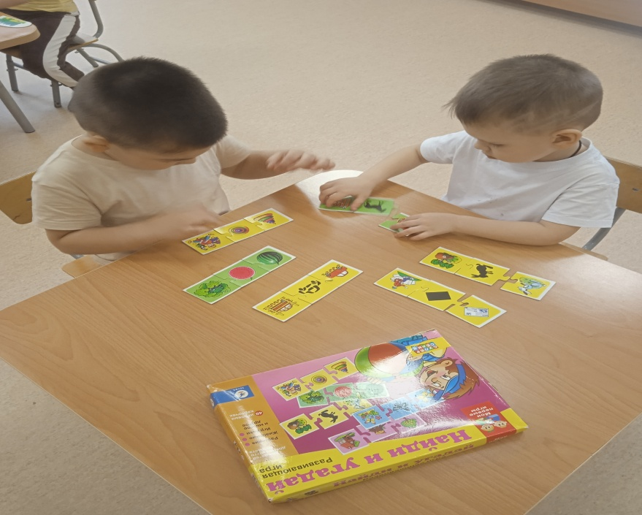
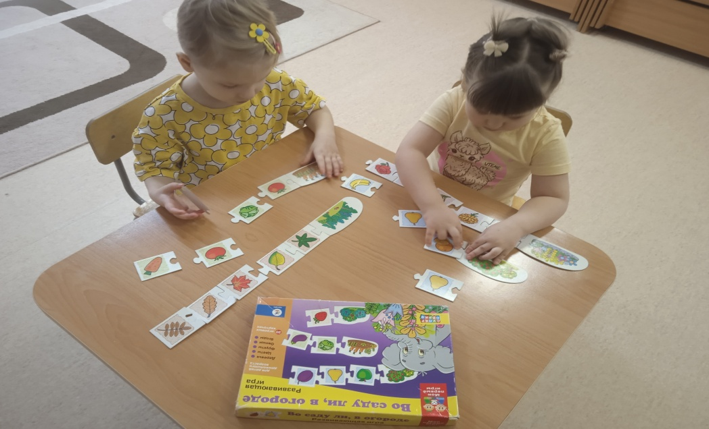

Slide 8


Slide 9
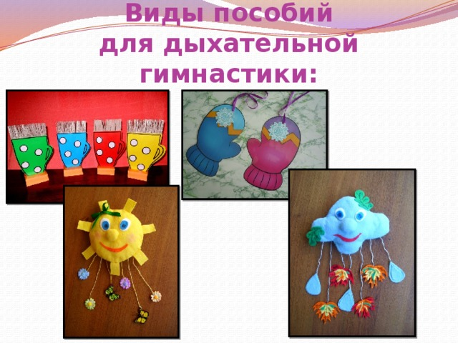
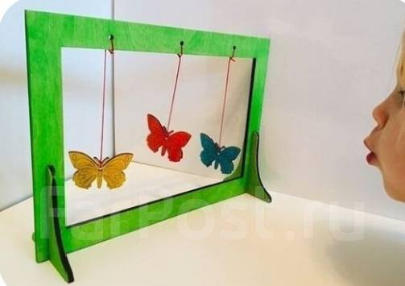

Slide 10
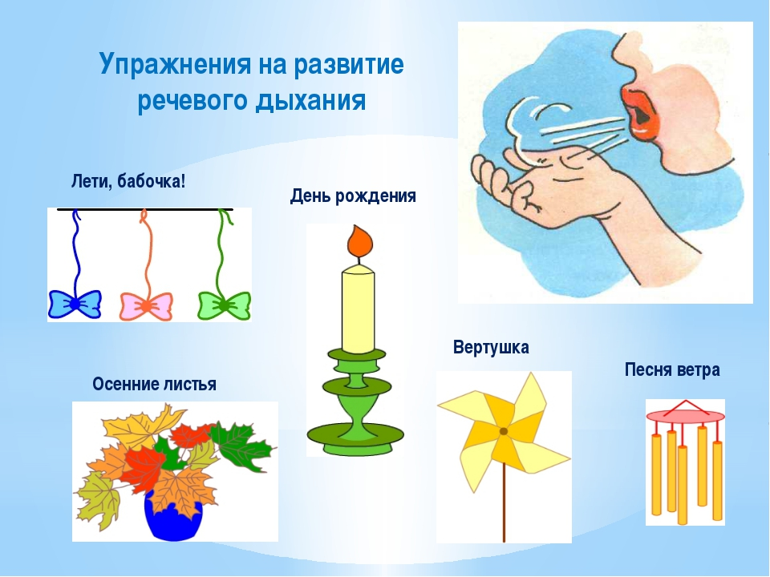

Slide 11
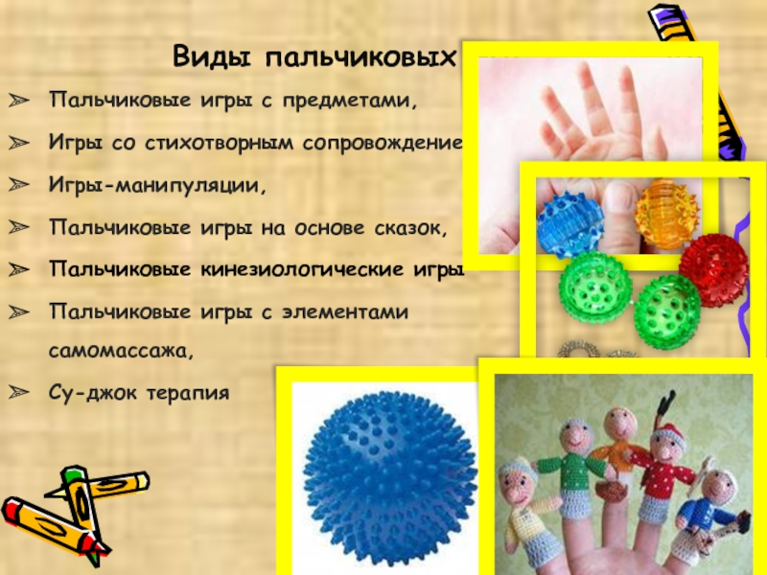

Slide 12
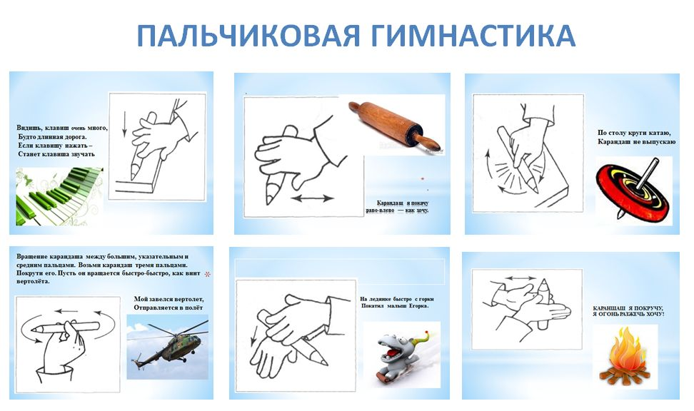

Slide 13
Кинезиология
Наука о развитии умственных способностей и физического здоровья через определенные двигательные упражнения. Кинезиологические упражнения дают возможность задействовать те участки мозга, которые раньше не принимали участия в учении, и решить проблему неуспешности. Коррекционно-развивающая работа направлена от движения к мышлению, а не наоборот.

Slide 14
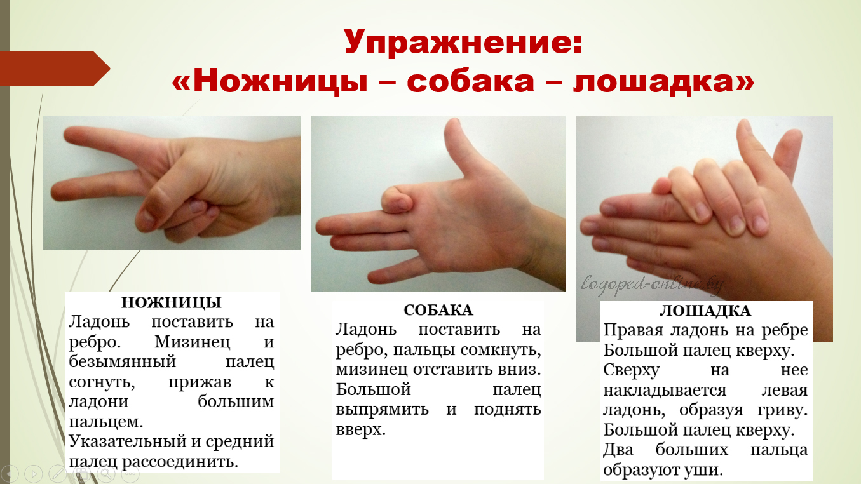
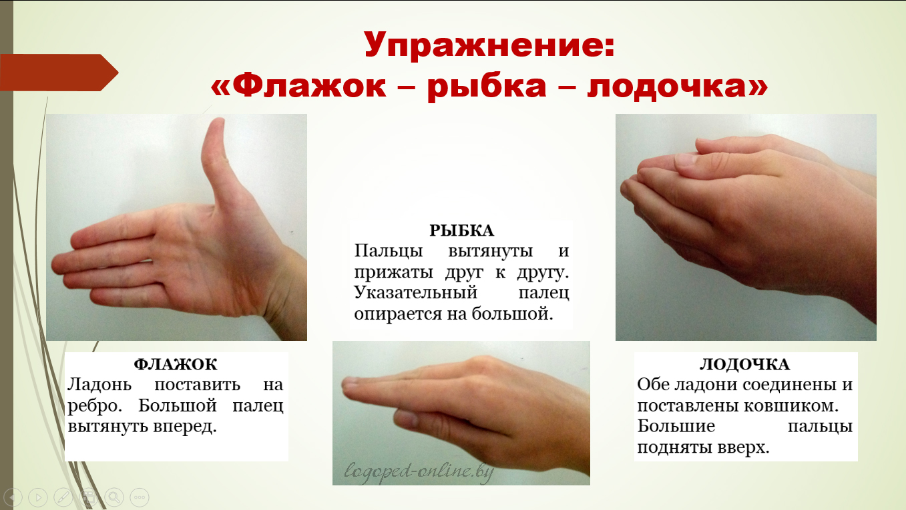

Slide 15
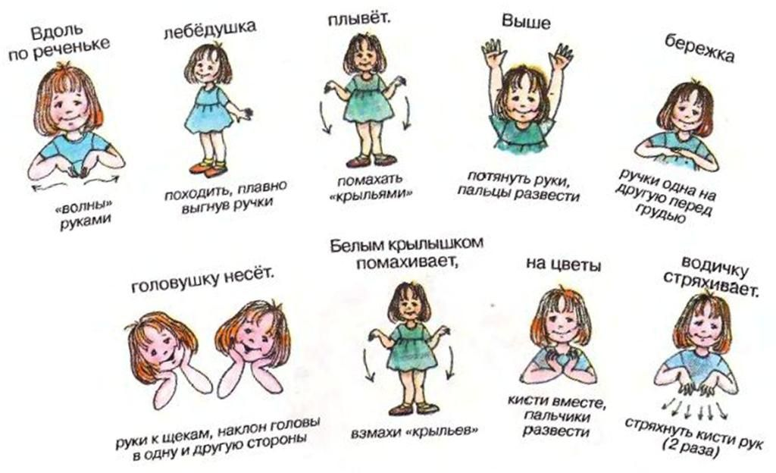
Упражнения с речевым сопровождением

Slide 16
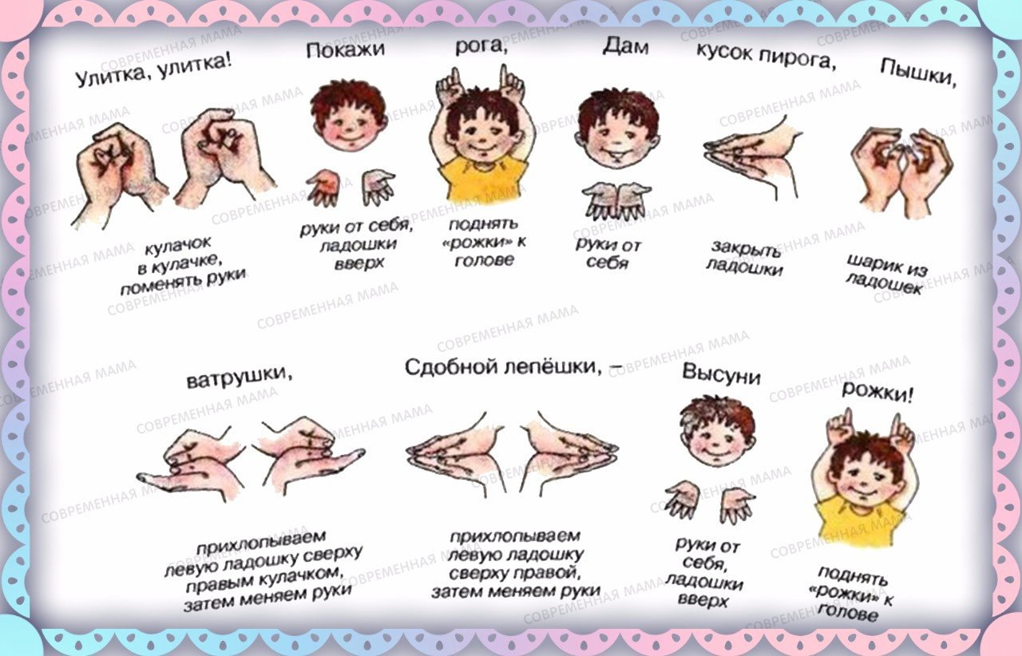

Slide 17
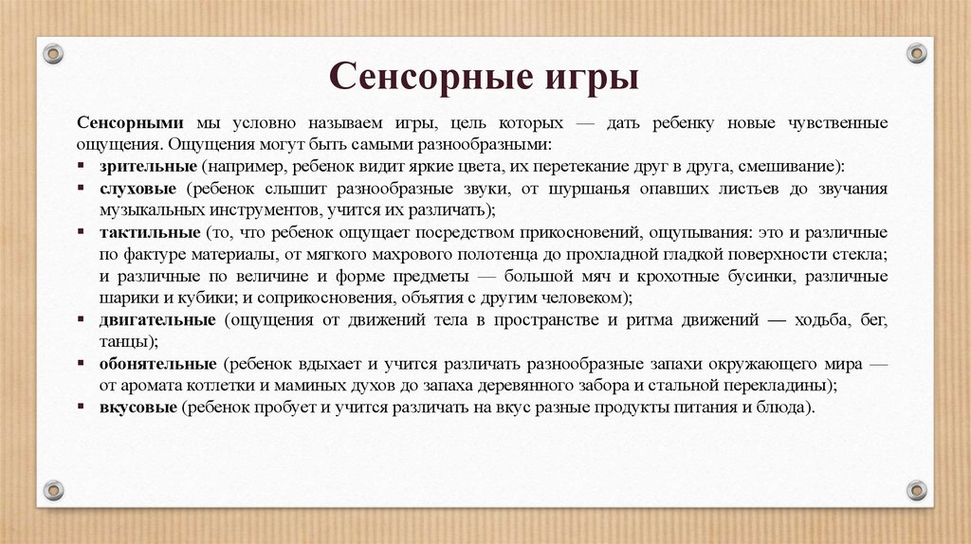

Slide 18
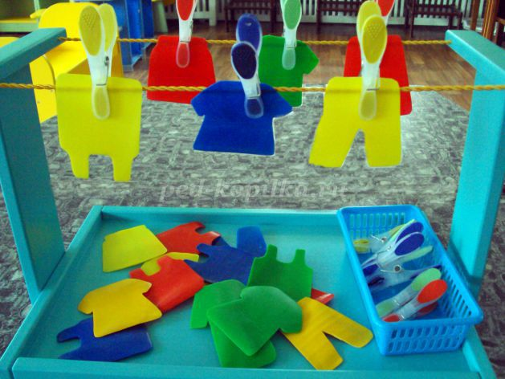
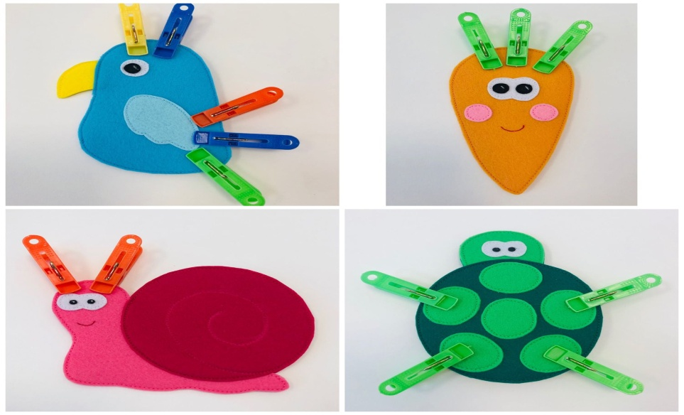
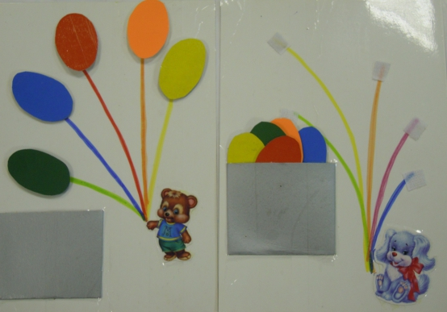
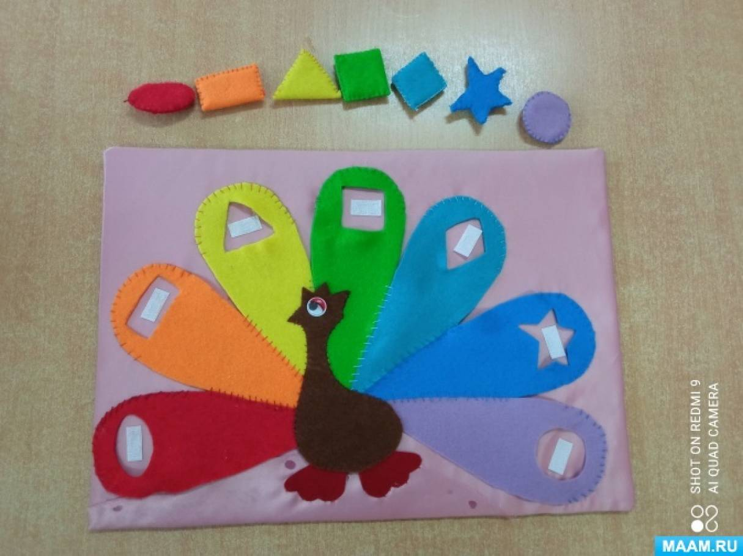
Сенсорные игровые упражнения

Slide 19
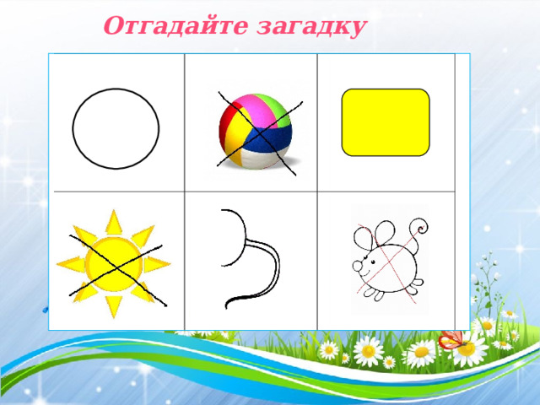
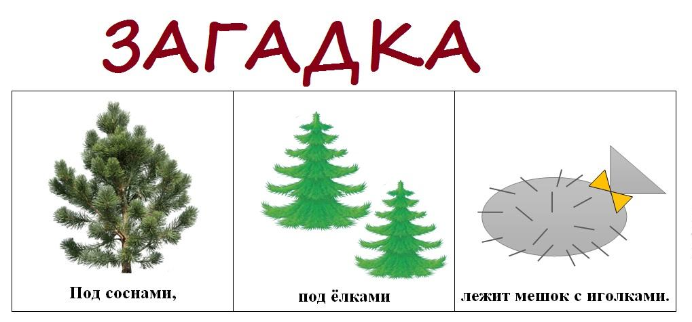

Slide 20
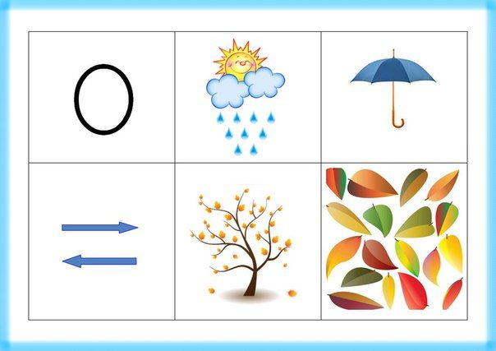
Составление рассказа

Slide 21
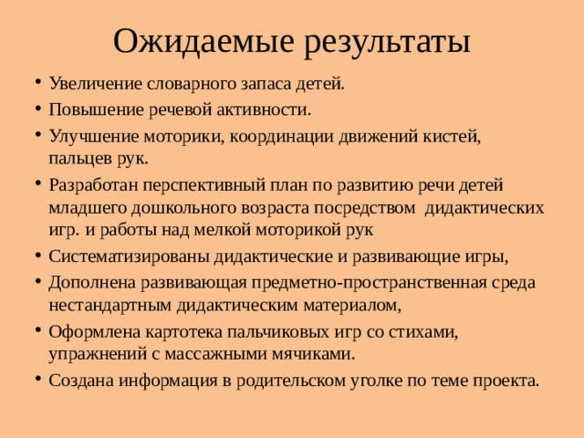


Slide 22


